Slide 1
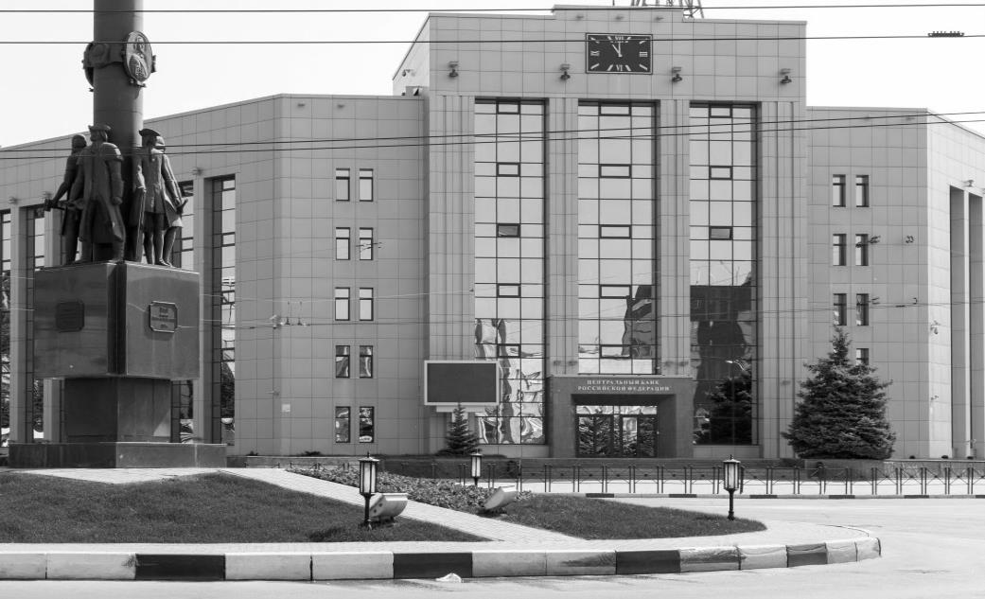
МОНИТОРИНГ ДОСТУПНОСТИ РЫНКА ФИНАНСОВЫХ УСЛУГ В РЕГИОНЕ
Главное управление Центрального банка
Российской Федерации по Центральному
федеральному округу
Отделение по Липецкой области
Ведущий экономист экономического отдела
Ракитина И.С.

Slide 2
Структура выборки субъектов МСП в Липецкой области
Наименование | Число субъектов МСП | Доля в выборке
Микропредприятия | 26 | 50%
Малые предприятия | 18 | 36%
Средние предприятия | 7 | 14%
ИТОГО: | 51 | 100%
И.С. Ракитина, (236) 16-21
21.12.2018

Slide 3
Структура источников финансирования, используемых субъектами МСП
И.С. Ракитина, (236) 16-21
21.12.2018

Slide 4
Структура банковских кредитов субъектов МСП
И.С. Ракитина, (236) 16-21
21.12.2018

Slide 5
Виды финансовых услуг, которые предоставлялись банками субъектам МСП
И.С. Ракитина, (236) 16-21
21.12.2018

Slide 6
Уровень востребованности финансовых услуг субъектами МСП
И.С. Ракитина, (236) 16-21
21.12.2018

Slide 7
Уровень удовлетворенности качеством оказанных финансовых услуг субъектам МСП
И.С. Ракитина, (236) 16-21
21.12.2018

Slide 8
Уровень использования услуг добровольного страхования субъектами МСП
И.С. Ракитина, (236) 16-21
21.12.2018

Slide 9
Уровень удовлетворенности инфраструктурой субъектов МСП
И.С. Ракитина, (236) 16-21
21.12.2018

